Slide 2
Biết thực hiện phép nhân số tự nhiên, số thập phân, phân số.
Vận dụng tính nhẩm và giải bài toán về phép nhân.
Notes:
Note: you can add between 3 and 6 sections, the structure can vary. The numbers have to be kept

Slide 3
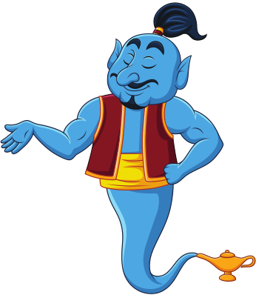

Slide 4
TÍCH
a
x
b
=
c
Thừa số

Slide 5
Các bạn hãy nối các tính chất của phép nhân ở cột A với cột B sao cho đúng!

Slide 6
Cột A
Cột B
Tính chất giao hoán
(a x b) x c = a x (b x c)
Tính chất kết hợp
a x b = b x a
Nhân một tổng với một số
(a + b) x c = a x c + b x c
Nhân với thừa số 1
0 x a = a x 0 = 0
Nhân với thừa số 0
1 x a = a x 1 = a

Slide 8
Bài 1: Tính
b) $\frac{4}{17} × 2$
.a) 4802 x 324
c) 35,4 x 6,8

Slide 9
Bài 1: Tính
.a) 4802 x 324
= 1555848
Nháp:
4802
x
324
19208
9604
14406
1555848

Slide 10
Bài 1: Tính
b) $\frac{4}{17} × 2$
= $\frac{8}{17}$
Nháp:
= $\frac{4}{17} ×\frac{2}{1}$
= $\frac{4 × 2}{17×1}$
= $\frac{8}{17}$
$\frac{4}{17} × 2$

Slide 11
Bài 1: Tính
c) 35,4 x 6,8
= 240,72
Nháp:
35,4
x
6,8
2832
2124
240,72

Slide 12
HÃY TÍNH NHẨM CÁC PHÉP TÍNH SAU ĐỂ GIÚP TA TÌM NHỮNG VIÊN ĐÁ QUÝ NHÉ!

Slide 13
= 32,5
3,25 x 10

Slide 14
= 0,325
3,25 x 0,1

Slide 15
417,56 x 100
= 41756

Slide 16
417,56 x 0,01
= 4,1756

Slide 17
= 2850
28,5 x 100

Slide 18
= 0,285
28,5 x 0,01

Slide 19
Bài 3: Tính bằng cách thuận tiện nhất:
2,5 x 7,8 x 4 b) 0,5 x 9,6 x 2
c) 8,36 x 5 x 0,2 d) 8,3 x 7,9 + 7,9 x 1,7

Slide 20
Bài 3: Tính bằng cách thuận tiện nhất:
a) 2,5 x 7,8 x 4
= (2,5 x 4) x 7,8
= 10 x 7,8
= 78
b) 0,5 x 9,6 x 2
= ( 0,5 x 2) x 9,6
= 1 x 9,6
= 9,6

Slide 21
Bài 3: Tính bằng cách thuận tiện nhất:
c) 8,36 x 5 x 0,2
= 8,36 x (5 x 0,2)
= 8,36 x 1
= 8,36
d) 8,3 x 7,9 + 7,9 x 1,7
= 7,9 x ( 8,3 + 1,7)
= 7,9 x 10
= 79

Slide 22
Bài 4: Một ô tô và một xe máy khởi hành cùng một lúc và đi ngược chiều nhau. Ô tô đi từ A với vận tốc 48,5km/giờ, xe máy đi từ B với vận tốc 33,5km/giờ. Sau 1 giờ 30 phút ô tô và xe máy gặp nhau tại C. Hỏi quãng đường AB dài bao nhiêu ki – lô – mét ?
Tóm tắt
Ô tô và xe máy cùng khởi hành ngược chiều.
Vận tốc ô tô: 48,5 km/giờ
Vận tốc xe máy: 33,5 km/giờ
Gặp nhau tại C sau 1 giờ 30 phút
Quãng đường AB: …….km?

Slide 23
Bài giải
1 giờ 30 phút = 1,5 giờ
Tổng vận tốc của 2 xe:
48,5 + 33,5 = 82 (km/giờ)
Quãng đường AB dài là:
82 x 1,5 = 123 (km)
Đáp số: 123km

Slide 24
Dặn dò
Ôn tập lại kiến thức.
Chuẩn bị bài sau.

